Slide 1
Una introducción al problema de covariables que varían en el tiempo en modelos mixtos
Noelia Castellana
Esteban Cometto
Cecila Rapelli
Maria del Carmen García

Slide 2
Organización
Motivación
Tipos de covariables
Covariables que varían en el tiempo
Modelos mixtos
Próximos pasos

Slide 3

1. Motivación
¿Qué nos motivó a investigar sobre este tema?

Slide 4
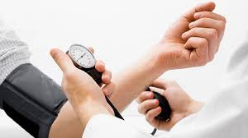
Programa de hipertensión Fundación Ecla
Atención y control de pacientes hipertensos
Algoritmo terapéutico sistematizado
Controles periódicos
Gratuito
Desde 2014
>1000 pacientes

Slide 5
Programa de hipertensión Fundación Ecla
Controles periódicos
Información sobre los pacientes, del tratamiento
Valores de la tensión arterial (sistólica y diastólica)
Adherencia al tratamiento farmacológico

Slide 6
Programa de hipertensión Fundación Ecla
Preguntas médica
1. ¿El control de la tensión arterial sistólica a lo largo del seguimiento es diferente según el sexo biológico?.
2. ¿La adherencia al tratamiento farmacológico influye en los valores de la tensión arterial sistólica a lo largo del seguimiento?.

Slide 7
Programa de hipertensión Fundación Ecla
Preguntas médica
1. ¿El control de la tensión arterial sistólica a lo largo del seguimiento es diferente según el sexo biológico?.
2. ¿La adherencia al tratamiento farmacológico influye en los valores de la tensión arterial sistólica a lo largo del seguimiento?.

Slide 8
Programa de hipertensión Fundación Ecla
Figura 1. Tensión arterial media según sexo y tiempo de seguimiento (1er año)
Tensión arterial sistólica media (mmHg)
Sexo masculino
Modelo lineal mixto
Respuesta: TAS
Variables explicativa: tiempo
Covariable: sexo
Sexo femenino

Slide 9
Programa de hipertensión Fundación Ecla
Preguntas médica
1. ¿El control de la tensión arterial sistólica a lo largo del seguimiento es diferente según el sexo biológico?.
2. ¿La adherencia al tratamiento farmacológico influye en los valores de la tensión arterial sistólica a lo largo del seguimiento?.

Slide 10
Programa de hipertensión Fundación Ecla
Figura 2. Tensión arterial media según y porcentaje de adherencia al tratamiento según tiempo de seguimiento (1er año)
Tensión arterial sistólica media (mmHg)
Porcentaje de pacientes que adhieren al tratamiento
Modelo lineal mixto?
Respuesta: TAS
Variables explicativa: tiempo
Covariable: adherencia

Slide 11
Programa de hipertensión Fundación Ecla
Covariables
Sexo biológico → fija a lo largo del seguimiento
Adherencia al tratamiento → puede cambiar a lo largo del seguimiento
Diferentes tipos de covariables
¿Cómo incorporamos esta covariable al modelo?

Slide 12
Organización
Motivación
Tipos de covariables
Covariables que varían en el tiempo
Modelos mixtos
Próximos pasos

Slide 13
2. Tipos de covariables
Covariables
Fijas
Varían con el tiempo
Sexo biológico
Grupo de tratamiento
Característica basal
Adherencia al tratamiento
Condición de fumar
Niveles polución
Valor del colesterol

Slide 14
2. Tipos de covariables
Covariables
Fijas
Varían con el tiempo
Comparación entre poblaciones
Describir tendencias a lo largo del tiempo

Slide 15
2. Tipos de covariables
Covariables
Fijas
Varían con el tiempo
Relación dinámica entre la covariable y la variable respuesta

Slide 16
2. Tipos de covariables
Covariables
Fijas
Varían con el tiempo

Slide 17
2. Tipos de covariables
Covariables
Fijas
Varían con el tiempo
No Estocásticas
Estocásticas
Varían sistemáticamente
(fijas x diseño)
Edad
Tiempo desde la visita basal
Varían aleatoriamente
Valor del colesterol
Consumo de alcohol
Adherencia al tratamiento

Slide 18
2.Tipos de covariables
Covariables
Fijas
Varían con el tiempo
No estocásticas
Estocásticas
Exógena
Endógena

Slide 19













2. Tipos de covariables
Covariable exógena
El valor de la covariable en un determinado momento
$$X_{i1}$$
$$X_{i2}$$
$$X_{ij−1}$$
$$X_{ij}$$
$$X_{ij+1}$$
$$X_{ini}$$
$$Y_{i1}$$
$$Y_{i2}$$
$$Y_{ij−1}$$
$$Y_{ij}$$
$$Y_{ij+1}$$
$$Y_{ini}$$
Es condicionalmente independiente de todos los valores precedentes de la variable respuesta.
$$\left.f_{x}({x_{ij}}/{Y_{i1}},Y_{i2}…Y_{ij−1};X_{i1},X_{i2}…X_{ij−1} ) =f_{x}({X_{ij}}/,X_{i2}…X_{ij−1} \right)$$
$E(Y_{ij}/X_{i1},X_{i2}…X_{ini} )$= $E(Y_{ij}/X_{i1},X_{i2}…X_{ij−1})$

Slide 20












2. Tipos de covariables
Covariable exógena
$E(Y_{ij}/X_{i1},X_{i2}…X_{ini} )$= $E(Y_{ij}/X_{i1},X_{i2}…X_{ij−1})$
$$X_{i1}$$
$$X_{i2}$$
$$X_{ij−1}$$
$$X_{ij}$$
$$X_{ij+1}$$
$$X_{ini}$$
$$Y_{i1}$$
$$Y_{i2}$$
$$Y_{ij−1}$$
$$Y_{ij}$$
$$Y_{ij+1}$$
$$Y_{ini}$$
La respuesta en un determinado
puede depender de valores previos de la variable respuesta y de la covariable
pero será independiente de todos los demás valores de la covariable

Slide 21
2.Tipos de covariables
Covariable exógena
Cómo puede evaluarse si una covariable exógena?
Para un momento determinado (j)
$X_{ij}=β_{0}+β_{1}X_{ij−1}+β_{2}X_{ij−2}+…+γ_{1}$ $Y_{ij−1}+γ_{2} Y_{ij−2}+…+ε$
Valores previos de la covariable
Valores previos de la respuesta
Se espera que no sean significativos

Slide 22
Organización
Motivación
Tipos de covariables
Covariables que varían en el tiempo
Modelos mixtos
Próximos pasos

Slide 23
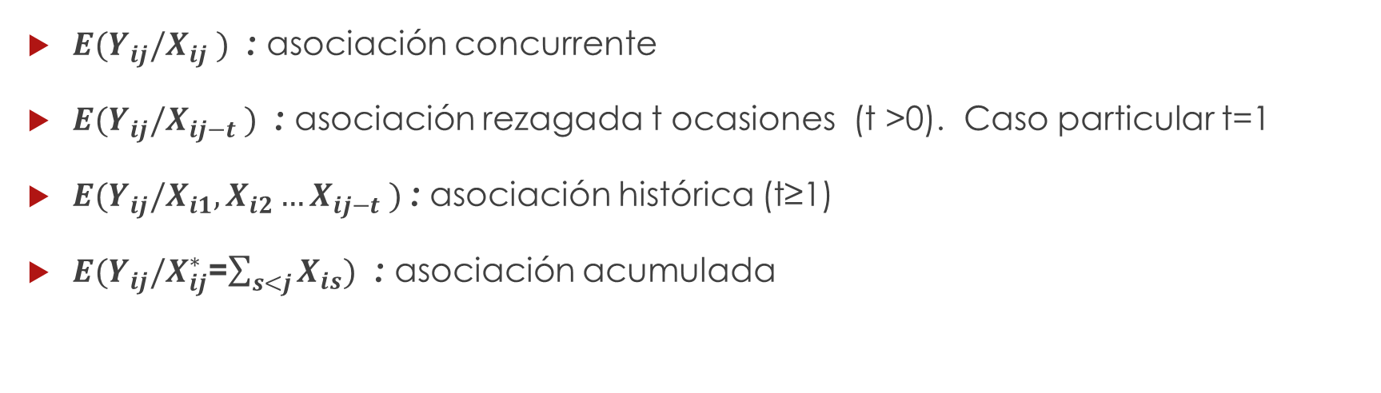
3.Covariables que varían en el tiempo
:
Se pueden distinguir diferentes medias condicionales de Y dado la información temporal que se considera de la covariable.
$E(Y_{ij}/X_{ij} )$ : asociación concurrente
$E(Y_{ij}/X_{ij−t} )$ : asociación rezagada t ocasiones (t >0). Caso particular t=1
$E(Y_{ij}/X_{i1},X_{i2}…X_{ij−t} )$ : asociación histórica (t≥1)
$E(Y_{ij}/X_{ij}^{∗}$=$\sum_{s<j}{X_{is}})$ : asociación acumulada

Slide 24
3.Covariables que varían en el tiempo
:
Considerando:
el objetivo de la investigación
la naturaleza de la covariable
la información previa que se conozca sobre el mecanismo de acción de la covariable
Se identifican cuáles medias condicionales
son de interés
Crean nuevas variables
Planteo modelo adecuado.

Slide 25
Organización
Motivación
Tipos de covariables
Covariables que varían en el tiempo
Modelos mixtos
Próximos pasos

Slide 26
Modelo lineal mixto
Permite modelar
la evolución de la respuesta promedio en función del tiempo y covariables, mediante efectos fijos
la variación entre las respuestas repetidas dentro y entre sujetos por medio del error y los efectos aleatorios

Slide 27
Modelo lineal mixto
Covariables fijas
Covariables que varían en el tiempo

Slide 28
Modelo lineal mixto
Estimación por máxima verosimilitud
asume (de manera implícita)
Media condicional de la variable respuesta en la j-ésima ocasión, dados todos los valores de la covariable que varía en el tiempo, depende solamente del valor de la covariable en esa ocasión.
$E(Y_{ij}/X_{i1},X_{i2}…X_{in_{i}} ) =E(Y_{ij}/X_{ij} )$
Más exigente que exogeneidad
$E(Y_{ij}/X_{i1},X_{i2}…X_{ini} )$= $E(Y_{ij}/X_{i1},X_{i2}…X_{ij−1})$

Slide 29
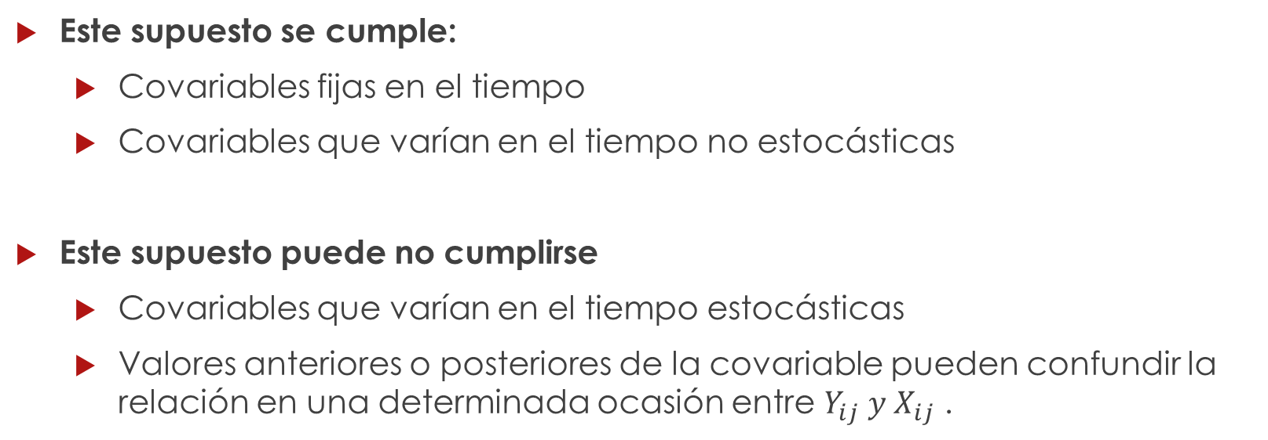
Modelo lineal mixto
Este supuesto se cumple:
Covariables fijas en el tiempo
Covariables que varían en el tiempo no estocásticas
Este supuesto puede no cumplirse
Covariables que varían en el tiempo estocásticas
Valores anteriores o posteriores de la covariable pueden confundir la relación en una determinada ocasión entre $Y_{ij} y X_{ij}$ .
Esto puede conducir a estimaciones sesgadas de los efectos fijos

Slide 30

Modelo lineal mixto
Alternativas?

Slide 31

Modelo lineal mixto
Descomponer el término del modelo que representa a la covariable: en 2 términos componentes :
$${βX_{ij}→ β}_{w}(X_{ij}−\overline{X_{i}}){+ β}_{B}\overline{X_{i}}$$
cambio esperado en la media de la variable respuesta asociado con cambios de la covariable dentro de los sujetos
cambio esperado en la media de la variable respuesta asociado con cambios de la covariable entre sujetos
promedio de todos los valores observados en el tiempo covariable para el individuo i,

Slide 32
Modelo lineal mixto
Modelo marginal y realizar estimaciones GEE (ecuaciones de estimación generalizadas) con estructura de correlación independiente
Método generalizado de los momentos(GMM), donde es posible incorporar información sobre la naturaleza de la covariable que varía en el tiempo

Slide 33
Organización
Motivación
Tipos de covariables
Covariables que varían en el tiempo
Modelos mixtos
Próximos pasos

Slide 34
Próximos pasos
Evaluar si la variable adherencia al tratamiento es exógena
Construir variables derivadas de la adherencia al tratamiento según de interés
(por ejemplo la adherencia acumulada hasta tiempo j-1)
Evaluar si la variables derivadas son exógenas
Comparar diferentes formas de incorporar la adherencia al tratamiento al modelo

Slide 35
Desafíos
Evaluar un tiempo mínimo de seguimiento de los pacientes (por ejemplo 4 visitas)
Las visitas no ocurren el mismo momento para todos los individuos
Muchas pérdidas de seguimiento
Missing en variable adherencia

Slide 36
Muchas gracias!

